Slide 1
ارزیابی تكنولوژي
اردشیر بذرکار

Slide 2
تاریخچه تکنولوژی
چرخه حیات تکنولوژی
مرحله توسعه تکنولوژی
مرحله رشد تکنولوژی
مرحله بلوغ تکنولوژی
مرحله پیری تکنولوژی

Slide 3
تعریف تکنولوژی
تکنولوژی ریشه یونانی دارد واز کلمه Techne و Logie تشکیل شده است Techne به معنی هنر و آفریده دست انسان است و Logie به معنای دانش و خرد است.تکنولوژی ابزاری برای تغییر شکل ورودی ها به محصولات قابل ارائه به بازار است.
تکنولوژی ابزاری برای تغییر شکل ورودیها به محصولات قابل ارئه به بازار است.

Slide 4
طبقه بندی تکنولوژی
الف) تکنولوژیهای جدید
ب) تکنولوژی نو ظهور
ج) تکنولوژی برتر
د) تکنولوژی سطح پایین
ه) تکنولوژی سطوح میانه
و) تکنولوژی مناسب
ز) تکنولوژی تلویحی

Slide 5
تکنولوژی و توسعه
روند توسعه تکنولوژی
الف) تعریف روند تکنولوژی:
- روند عبارتست از دیدگاه یک گروه در خصوص رسیدن به نقطه ای که قصد رفتن به آنجا را دارند.
- روند ابزار جامعی است برای کمک به سازمانها جهت درک بهتر بازارهای آینده و تصمیم گیری آگاهانه در خصوص سرمایه گذاری تکنولوژی.

Slide 6
روند چشم انداز موقعیتی را که شرکت یا صنعت می خواهذ به آن دست یابد و همچنین تکنولوژیهای مورد نیاز برای رسیدن به هدف مذکور را ترسیم می کند.
ب) اهمییت روند تکنولوژی
. پیچیده تر شدن محصولات
. مشتری محور شدن محصولات
. لحظه ای شدن تقاضای بازار و کاهش عمر محصولات در بازار
. هزینه های سرسام آورR&D
. کاهش بودجه ها
. بی رحمی رقابتی بخصوص در برابر کشورهایی که دارای تکنولوژی پیشرفته تر و نیروی کار ارزان تر هستند.
. بالا بودن ریسک در سرمایه گذاری های تکنولوژیکی

Slide 7
تعریف ارزیابی تکنولوژی
ارزیابی تکنولوژی تلاشی سیستماتیک برای پیش بینی کلیه نتایج حاصل از بکارگیری یک تکنولوژی خاص است.
ارزیابی تکنولوژی انطباق وتلاشهای آگاهانه از انتخاب تکنولوژی است.
ارزیابی تکنولوژی یک هنر است و ارزیاب باید هنرمند باشد.

Slide 8
ممیزی تکنولوژی
ممیزی تکنولوژی در سطح بنگاه بوده و جهت ارزیابی و جهت ارزیابی تکنولوژی های بخش خاصی از سازمانها به کار می رود.
تعریف ارزیابی نیاز تکنولوژی
ارزیابی نیاز تکنولوژی چهارچوب و ابزاری است که برای تشخیص و تعیین قابلیتهای مورد نیاز برای اجرای الویت های تکنولوژی که در کشورهای در حال توسعه طراحی شده است.

Slide 9
تعریف ارزیابی توانمندی تکنولوژی
ارزیابی توانمندی تکنولوژی صحبت از شناخت توانمندی فنی بنگاه می نماید.
ماتریس جذابیت ـ توانایی
. در ناحیه A1 میزان توانایی پایین و میزان جذابیت پایین
. در ناحیهA2 میزان توانایی بالا و میزان جذابیت پایین
. در ناحیه A3میزان توانایی پایین و میزان جذابیت بالا
. در ناحیهA4 میزان توانایی بالا و میزان جذابیت بالا

Slide 10
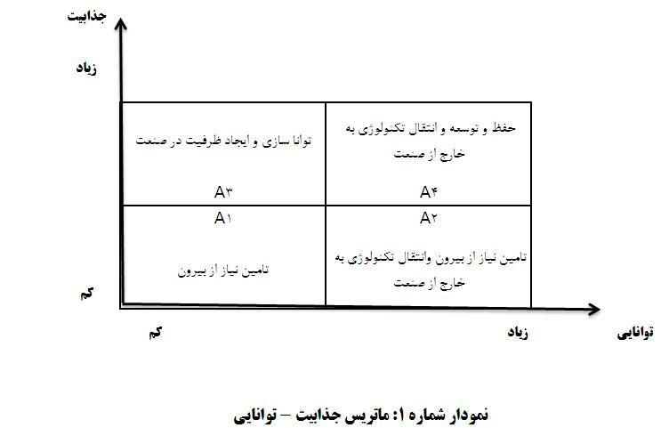

Slide 11
ناحیه A1 ـ تامین نیاز از بیرون
. شناخت توانمندیهای تکنولوژیک
. توانایی در تعریف فنی و صحیح مساله
. توانایی در بازرسی و تحویل سفارش از سازنده
. مدیریت طرف تقاضا به منظور کمک به ظرفیت های ساخت سازندگان
. استفاده از کمک طرف های خارجی
. توسعه استاندارد های فراگیر
.طبقه بندی سازندگان
.اعطای تسهیلات مالی و...

Slide 12
ناحیه A2 ـ تامین نیاز از بیرون و انتقال تکنولوژی به خارج از صنعت
. مدیریت طرف تقاضا بمنظور کمک به ظرفیت های ساخت داخل
. بازار یابی تکنولوژی های موجود
. کمک به شکلگیری زنجیره نو آوری های فوق در سازندگان داخلی
ناحیه A3 ـ تواناسازی و ایجاد ظرفیت در صنعت
. شناخت کامل و دقیق سیستم مورد نظر
. اطلاع از روند توسعه تکنولوژی های فوق در آینده
. برنامه ریزی برای زنجیره نو آوری در تکنولوژی های مورد نیاز
. تهیه برنامه های تدریجی تواناسازی علمی و فنی
. نظارت و اصلاح

Slide 13
ناحیه A4 ـ تامین نیاز از بیرون و انتقال تکنولوژی به خارج از صنعت
. ارزیابی های عملکرد پروژه های تحقیق و توسعه
. نوآوری مستمر
. استفاده از سر ریز تکنولوژی به خارج از صنعت
. آینده نگاری تکنولوژی های حیاتی
جایگاه و اهمیت ارزیابی تکنولوژی در برنامه ریزی استراتژیک بنگاه
ارزیابی تکنولوژی یکی از وظایف مهم مدیران در حوزه مدیریت تکنولوژی در سطح بنگاه می باشد.

Slide 14
جایگاه و اهمیت ارزیابی نیازتکنولوژی در برنامه ریزی استراتژیک بنگاه
ارزیابی نیاز تکنولوژی( TNA) در سه سطح ملی، صنعت و بنگاه قابل طرح است.
جایگاه و اهمیت ارزیابی توانمندی تکنولوژی در برنامه ریزی استراتژیک بنگاه
تمامی عملکرد های شرکت که دارای ارزش افزوده هستند بررسی شده و تکنولوژی آنها از لحاظ توانمندی بنگاه مورد بررسی قرار می گیرد

Slide 15
جمع بندی
تکنولوژی
روند تکنولوژی
ارزیابی تکنولوژی
ممیزی تکنولوژی
ارزیابی نیاز تکنولوژی
ارزیابی توانمندی تکنولوژی

